Slide 1

电控发动机
GPF颗粒捕捉器

Slide 2
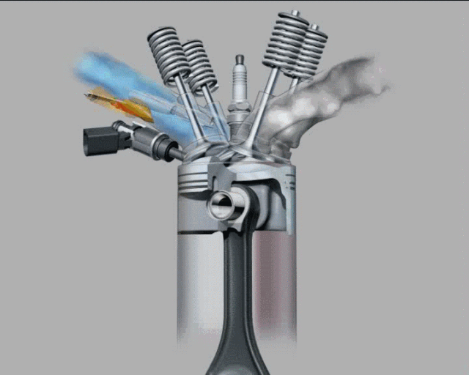
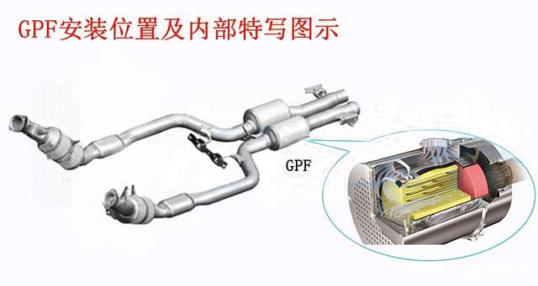
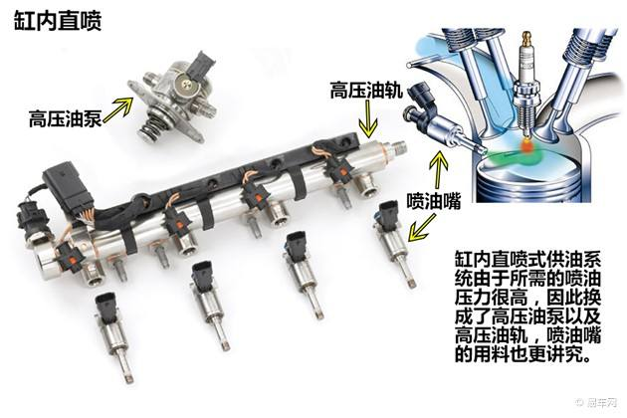
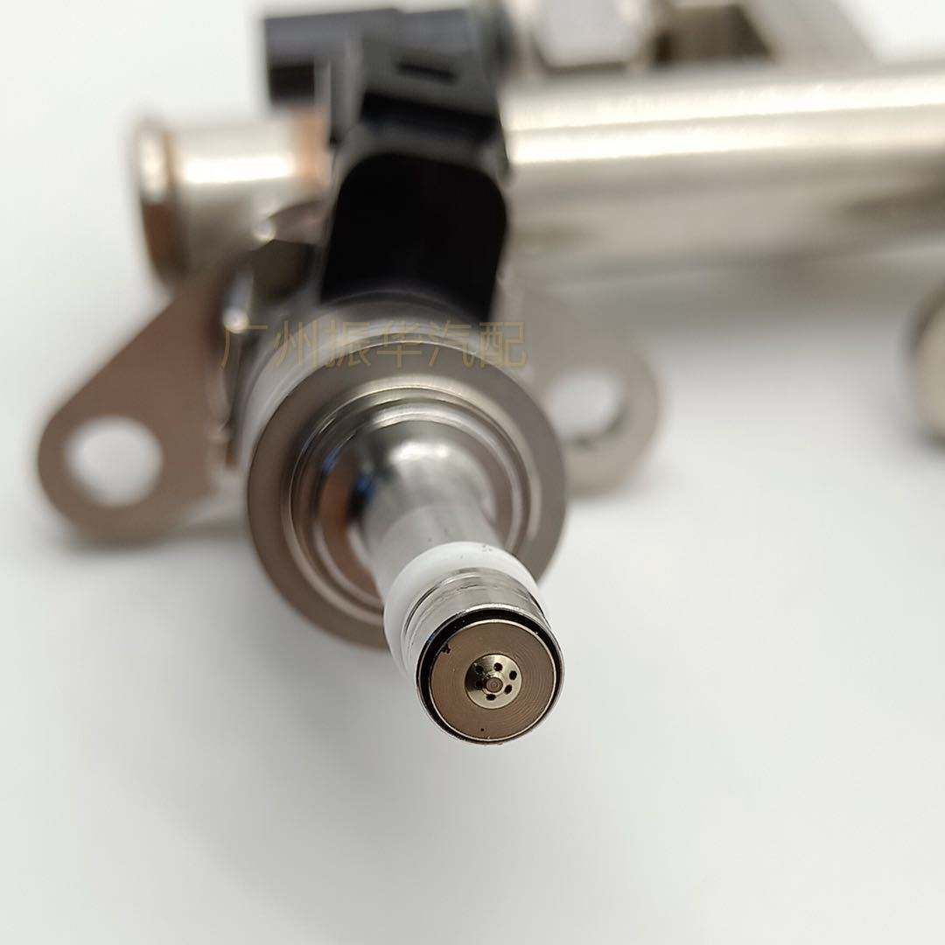
发动机产生的尾气污染物的主要成分有:细颗粒排放物质(PM) 、碳氢化合物
(HCx)、氮氧化物 (NOx) 和一氧化碳(CO)
方向一：是从污染源头出发,通过改善燃烧技术(比如采用高轨压、改良的多孔喷油器等技术)的方式来降低颗粒物质量，但其效果视发动机基础、匹配水平而异。
方向二：则是从已产生的尾气出发,通过捕捉过滤的方式尽可能地降低发动机尾气的颗粒排放物，因其过滤效率较高成为现阶段的主流技术。

Slide 3
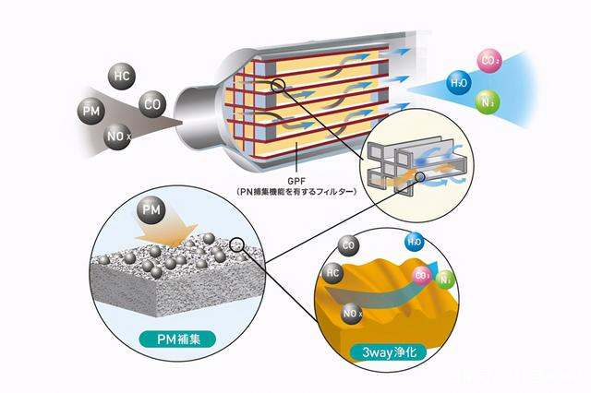
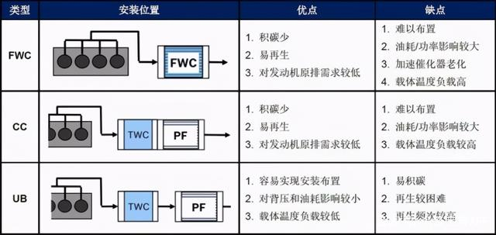
GPF汽油机颗粒捕集器

Slide 4
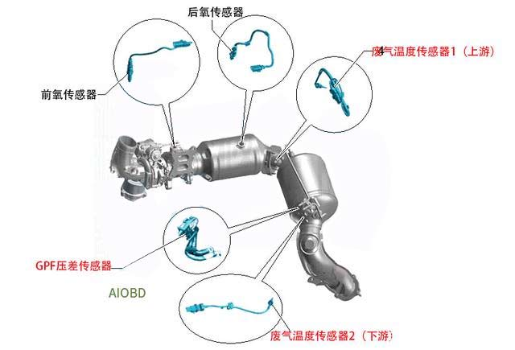
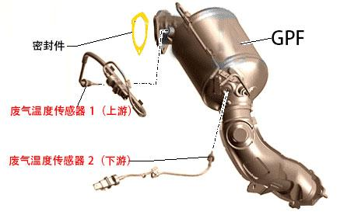
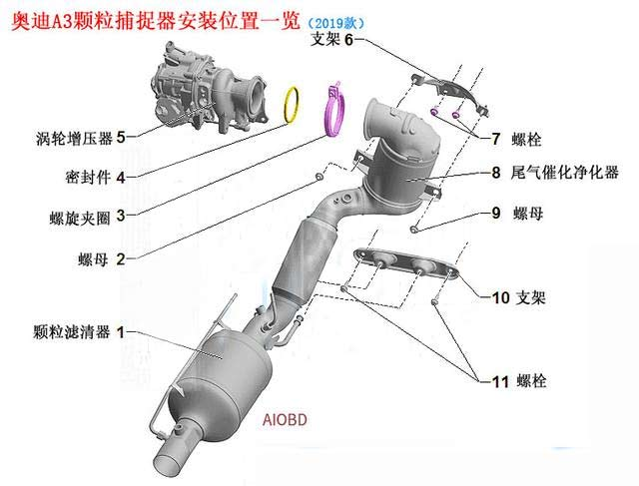
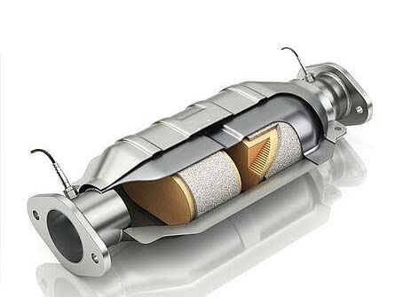
GPF汽油机颗粒捕集器
压差法：
（前后压力差）
温差法：
（前后温度差）
OSC法：
（FWC类型前后含氧差）

Slide 5
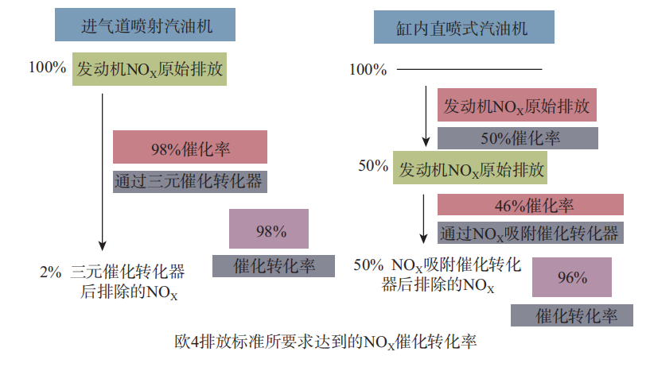
稀薄燃烧模式在提高燃油经济性5%~ 10%的同时，还能降低CO、H2、CH 等的排放。然而，在过量空气系数大于1时，传统汽油机后处理系统TWC对NOx的催化能力急剧下降，导致稀薄燃烧NOx排放增高。
缸内直喷发动机排气的新影响
1.分层燃烧时，局部混合气浓，废气颗粒有所增加了，但依然满足排放标准。
2.分层稀燃烧在富氧条件下为HC和CO氧化净化创造了条件，降低了废气中HC和CO的含量。
3.分层稀燃烧在富氧条件下增加了NOX的含量。

Slide 7
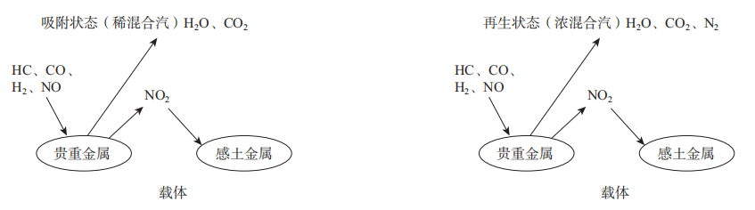
稀燃NOx捕集器（Lean NOx Trap, LNT）能吸附存储稀薄燃烧的NOx排放，浓燃时排气中的还原性气体如HC、CO 等将LNT脱附出的NOx 还原为N2。
工作过程
（1）吸附过程
在稀混合气状态下，废气中的NO在贵金属铂(Pt) 的催化作用下被氧化成NO2，这样所有的NOx 都以NO2的形式出现，并与碱土金属化合成硝酸盐的形式被可逆性地吸附到NOx存储材料上。
（2）再生过程
在存储材料吸附的NOx达到极限量以前，此时电控系统会使汽油机短暂地进入浓混合气状态运转，使排气中产生足够的还原剂(HC、CO和H2等)，并在贵金属铑(Rh) 的催化作用下与从硝酸盐中析出的NO2反应还原成N2 (氮气)，这个过程称之为NOx吸附催化转化器的再生过程。
碱土金属
碱土金属

Slide 8
碱土金属
碱土金属
碱土金属
碱土金属

Slide 9
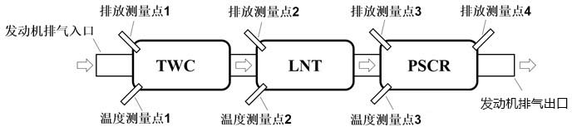
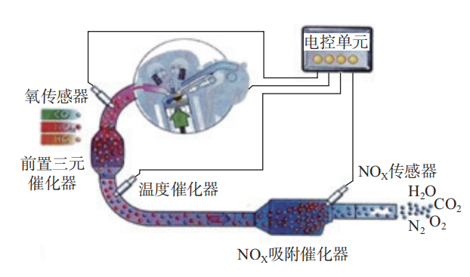
传统的TWC能在浓燃时能产生NH3,能储存在被动选择性催化还原器(Passive Selective Catalytic Reduction, PSCR)中，NH3有很强的还原性，能在稀燃时将NOx还原成N2和H2O。LNT与PSCR存在优势互补的关系。汽油发动机燃烧模式在浓稀之间切换，配合TWC+LNT、TWC+PSCR或TWC+LNT/PSCR后处理技术成为稀燃汽油发动机最有希望
温度传感器位于前置催化器后面的温度传感器用于测量废气和催化器的温度。
NOx传感器位于在NOx吸附催化转化器之后的NOx传感器用于监控催化器和调节废气净化。借助于NOx传感器就能够直接监测NOx的吸附存储过程，当NOx的吸附存储量达到饱和状态时才按需要开始进行NOx的再生，使得在每个稀薄加浓循环中，NOx的再生总是与原始排放的波动和催化器的吸附程度相匹配，既提高了NOx的催化转化效率，又能减少再生频率降低燃油耗。
TWC＋LNT的催化器布置方式使得 NOx转化率可达到 93%以上，而单独 LNT 催化器的 NOx转化率只有 62.5%；模拟结果发现：相同稀、浓燃时间比例条件下，绝对时间越长，TWC有助于促进 LNT 对 NOx的催化转化并提高 LNT吸附位失效后的 NOx催化转化效率；此外有报道发现TWC+LNT /PSCＲ系统中NH3与NOx的比例为1.15:1时， NOx的转化效率能达到99.7 %，且TWC产生NH3的最佳工作温度为500℃，PSCR在 250 ～ 350℃时对NOx的转化效率最高。
温度传感器

Slide 10
温度传感器

